Slide 1
Machine Learning (ML)
IThub
2021-2022
лекция 6

Slide 2
Аугментация данных
аugmentation – «раздутие»

Slide 3
Аугментация данных
Применяется в случае, когда датасет небольшой, и его не хватает для качественного обучения нейросети. Получение из одной порции данных множества синтетических данных называют процессом аугментации данных.
Если мы говорим о датасете из изображений, то аугментацией можно называть получение из одного изображения нескольких.

Slide 4
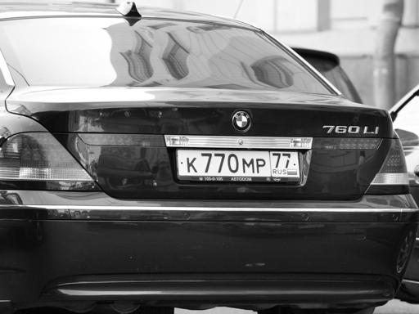
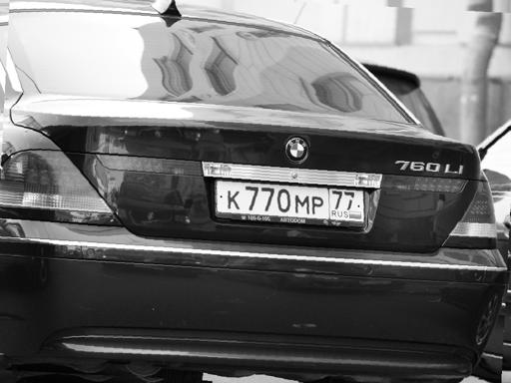
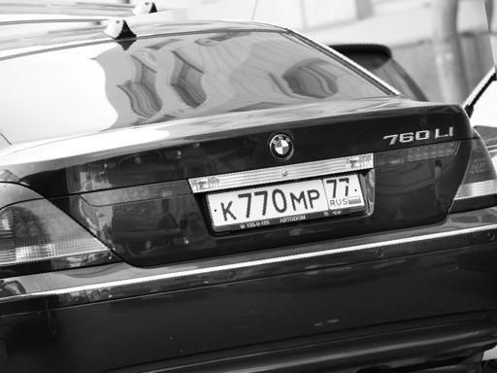
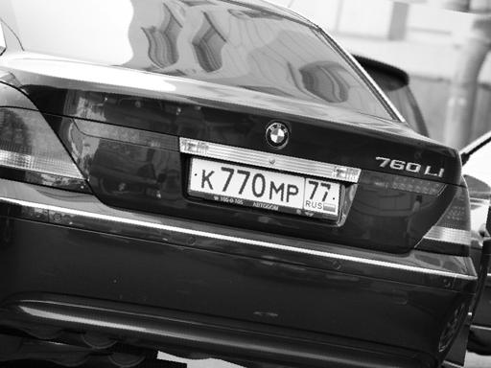
Способы генерации синтетических данных
Изображение:
Геометрические искажения
Яркостные/цветовые искажения
Замена фона
Искажения, характерные для решаемой задачи: блики, шумы, размытие, наложение других объектов и т.д.
Оригинальное изображение
Приближение 0%, Поворот -3 градуса, обрезка по центру
Приближение 6%, Поворот 9 градусов, обрезка центр и сверху
Приближение 6%, Поворот -9 градусов, обрезка справа и снизу

Slide 5
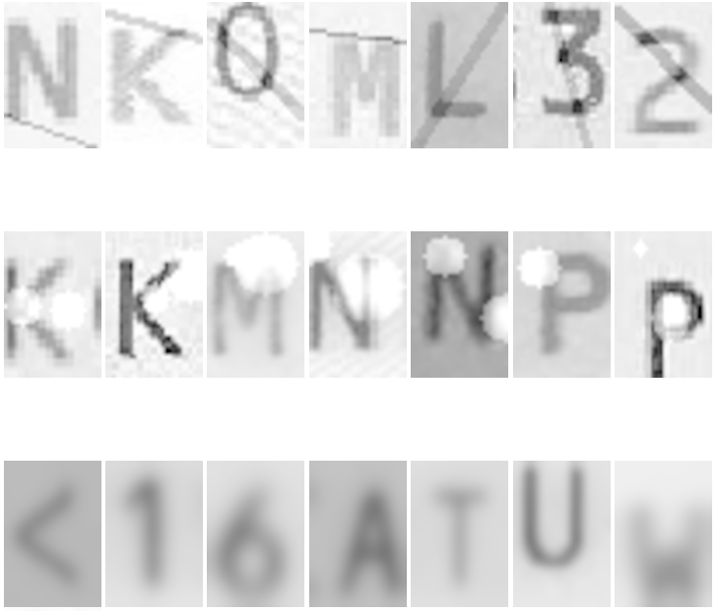
Способы генерации синтетических данных
Добавление линий на изображение
Добавление бликов на изображение
Добавление размытости к изображению

Slide 6
Способы генерации синтетических данных
Звук:
Изменение тональности
Наложение шумов и звуков пространства
Добавление эхо
Изменение скорости воспроизведения

